Slide 1
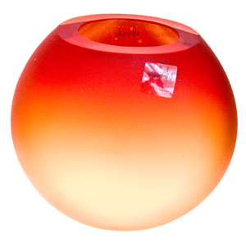
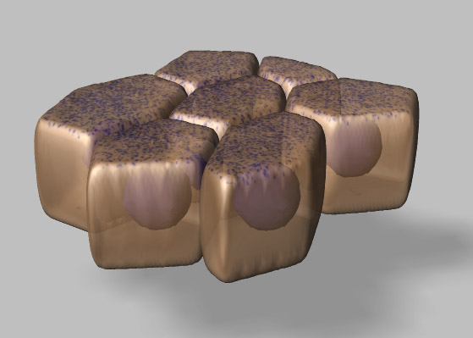
শুভেচ্ছা সবাইকে

Slide 2
পরিচিতি
বিল্ডিং মেইনটেন্যান্স-১
নবম শ্রেণি
৭ম অধ্যায়
সময়: ৪5 মিনিট
নীরেন্দ্র নাথ মুন্সী
ট্রেড ইন্সট্রাক্টর
নড়িয়া বিহারী লাল মডেল উচচ বিদ্যালয়,নড়িয়া,শরীয়তপুর।
০১৭১৮১৭৩৬৪৬

Slide 3
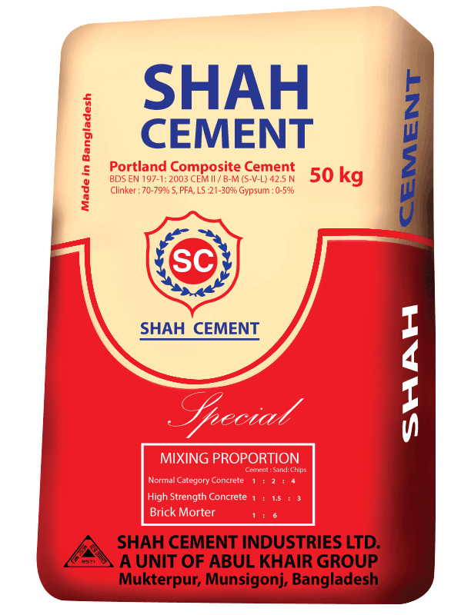
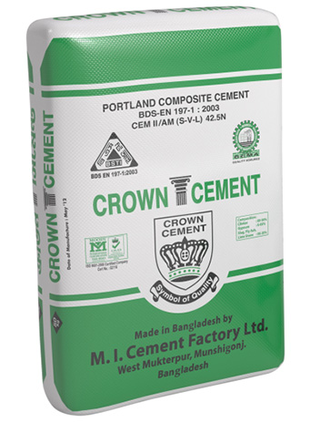
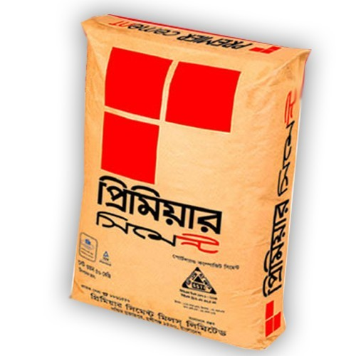
সিমেন্ট বস্তা বা প্যাকেট

Slide 4
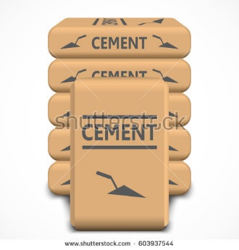
আজকের পাঠ সিমেন্ট

Slide 5
শিখনফল
এ পাঠ শেষে শিক্ষার্থীরা ---
1.সিমেন্টর সংজ্ঞা দিতে পারবে
2.সিমেন্টর উপাদান বলতে পারবে
3. সিমেন্টর শ্রেণি বিভাগ করতে পারবে ।
৪.সিমেন্ট ব্যবহারের স্থান বলতে পারবে
৪.সিমেন্ট ভাল-মন্দ যাচাই করতে পারবে

Slide 6
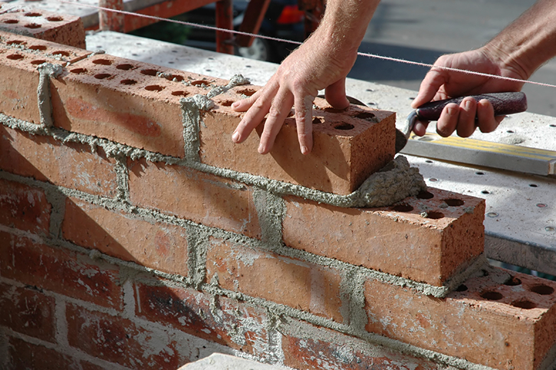
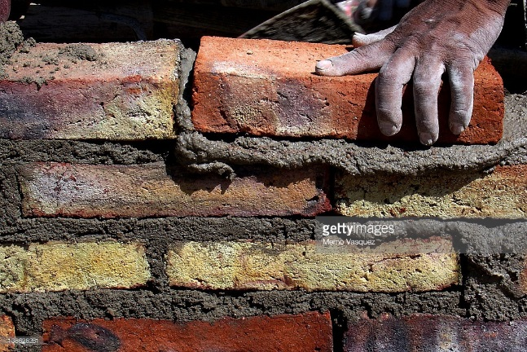
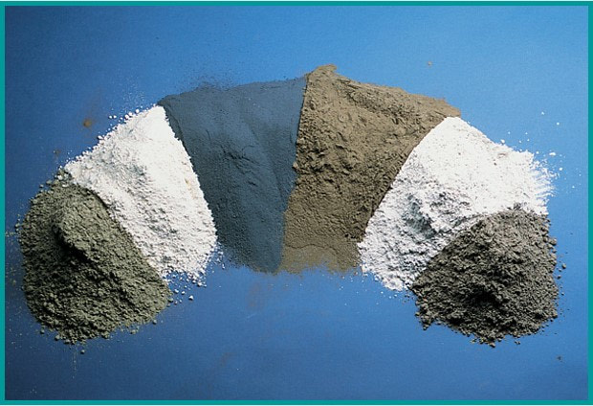
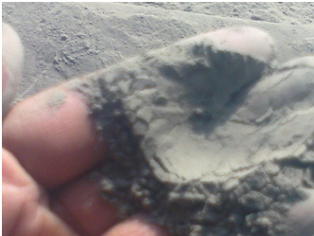
ইট জোড়া দেওয়ার কাজ চলছে
ক্যালসশয়াম.ম্যাগনেশিয়াম,চুনজাত সামগ্রী
তৈরীকৃত সিমেন্ট
সিমেন্ট হল উন্নতমানের জোড়ক পদার্থ যা ক্যালসিয়াম ও ম্যাগনেশিয়াম যৌগ চুনজাত সামগ্রী থেকে তৈরী।

Slide 7
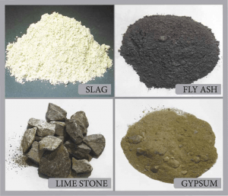
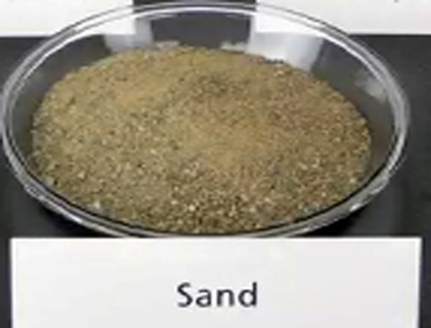
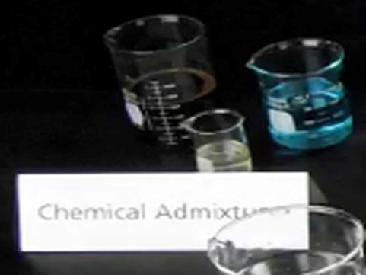
ধাতুমল
ছাই জাতীয়
চুনা পাথর
খনিজ পদার্থ
বালি
কেমিক্যাল
এগুলো হল সিমেন্ট তৈরীর মূল উপাদান?

Slide 8
চল এবার আমরা একটি ভিডিও দেখি

Slide 9
বিভিন্ন ধরণের পোর্টল্যান্ড সিমেন্ট তৈরি করা হয়েছে
১) সাধারণ পোর্টল্যান্ড সিমেন্ট (Ordinary Portland Cement I) ২) পরিমিত পোর্টল্যান্ড সিমেন্ট (Modified Portland Cement) ৩) উচ্চ প্রারম্ভিক ক্ষমতা পোর্টল্যান্ড সিমেন্ট (Rapid Hardening or High Early Strength Portland Cement ) ৪) দ্রুত সেটিং সিমেন্ট (Quick Setting Cement) ৫) কম তাপ পোর্টল্যান্ড সিমেন্ট (Low Heat Portland Cement ) ৬) সালফেট প্রতিরোধী পোর্টল্যান্ড সিমেন্ট (Sulphate Resistant Portland Cement) ৭) জল নিরোধী পোর্টল্যান্ড সিমেন্ট ( Water Repellent Portland Cement) ৮) জল প্রতিরোধক পোর্টল্যান্ড সিমেন্ট (Water Proof Portland Cement) ৯) উচ্চ এলুমিনিয়া সিমেন্ট (High Alumina Cement) ১০) পোর্টল্যান্ড স্ল্যাগ সিমেন্ট (Portland Slag Cement) ১১) বায়ু বান্ধব পোর্টল্যান্ড সিমেন্ট (Air Entraining Portland Cement ) ১২) পজলনা পোর্টল্যান্ড সিমেন্ট (Pozzolana Portland Cement) ১৩) সুপারসালফেট সিমেন্ট (Supersulphated Cement) ১৪) রাজমিস্ত্রির সিমেন্ট (Masonry Cement) ১৫) সম্প্রসারিত সিমেন্ট (Expansive or expanding Cement)

Slide 10
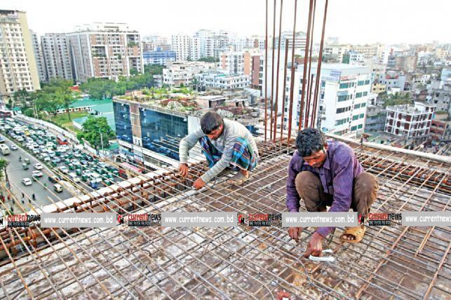
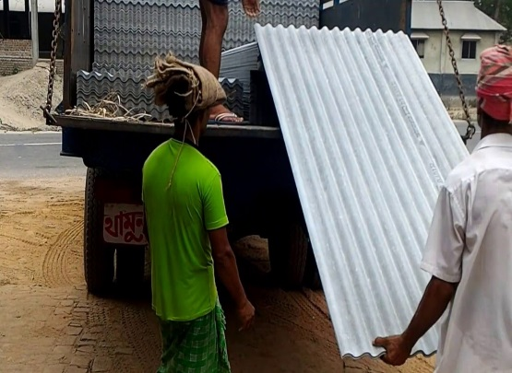
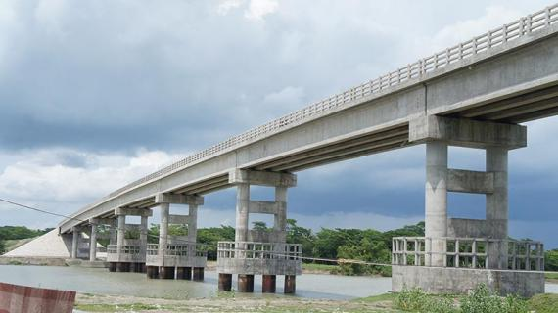
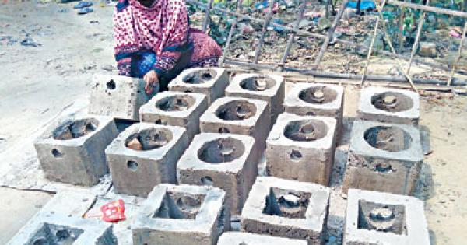
ছাদ ঢালাই
দেওয়াল গাথনী
সিমেন্টর টিন
সিসি রাস্তা
ব্রীজ নির্মান
চুলা নির্মান

Slide 11
একক কাজ
উপরোক্ত স্লাইডের বাহিরে সিমেন্টের ৫টি করে ব্যবহার লিখ

Slide 12
ভাল সিমেন্ট ধুসর বর্নের হয়

Slide 13
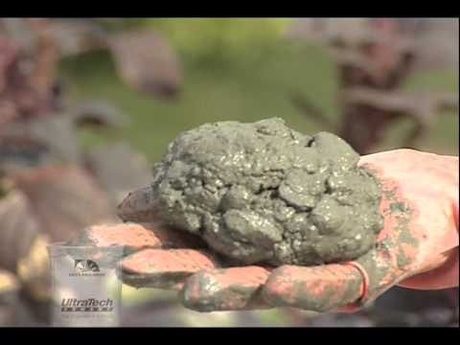
ভাল সিমেন্টর আঠালোত্য থাকবে

Slide 14
ভাল সিমেন্ট এভাবে গ্লাস প্লেটে রেখে ২৪ ঘন্টা পানিতে ডুবিয়ে রাখলে না ফেটে জমাট বাধবে

Slide 15
মূল্যায়ন
১। সিমেন্ট কি?
২। সিমেন্ট উৎপাদনের কাচা মাল গুলো কি কি?
৩। ভাল সিমেন্ট চেনার উপায় কি?

Slide 16
বাড়ির কাজ
কিভাবে সিমেন্টের আবিস্কার হল বর্ণনা কর।

Slide 17
ধন্যবাদ

